Slide 1


গ
স্ব
ত
ম
সবাইকে

Slide 2

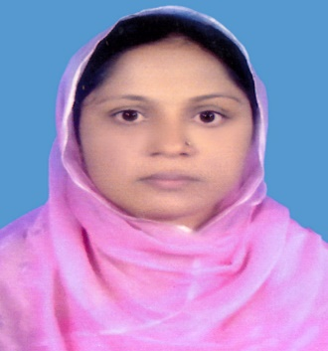

পরিচিতি
শিক্ষক পরিচিতি
পাঠ পরিচিতি
বাংলাদেশ ও বিশ্বপরিচয়
শ্রেণি:৮ম
সেলিনা আক্তার
বহদ্দারকাটা উচ্চ বিদ্যালয়
বি এম চর,চকরিয়া,কক্সবাজার
মোবাইল-০১৮১৫-৮৫১৭৭৬
Email-selikamal8485@gmail.com

Slide 3

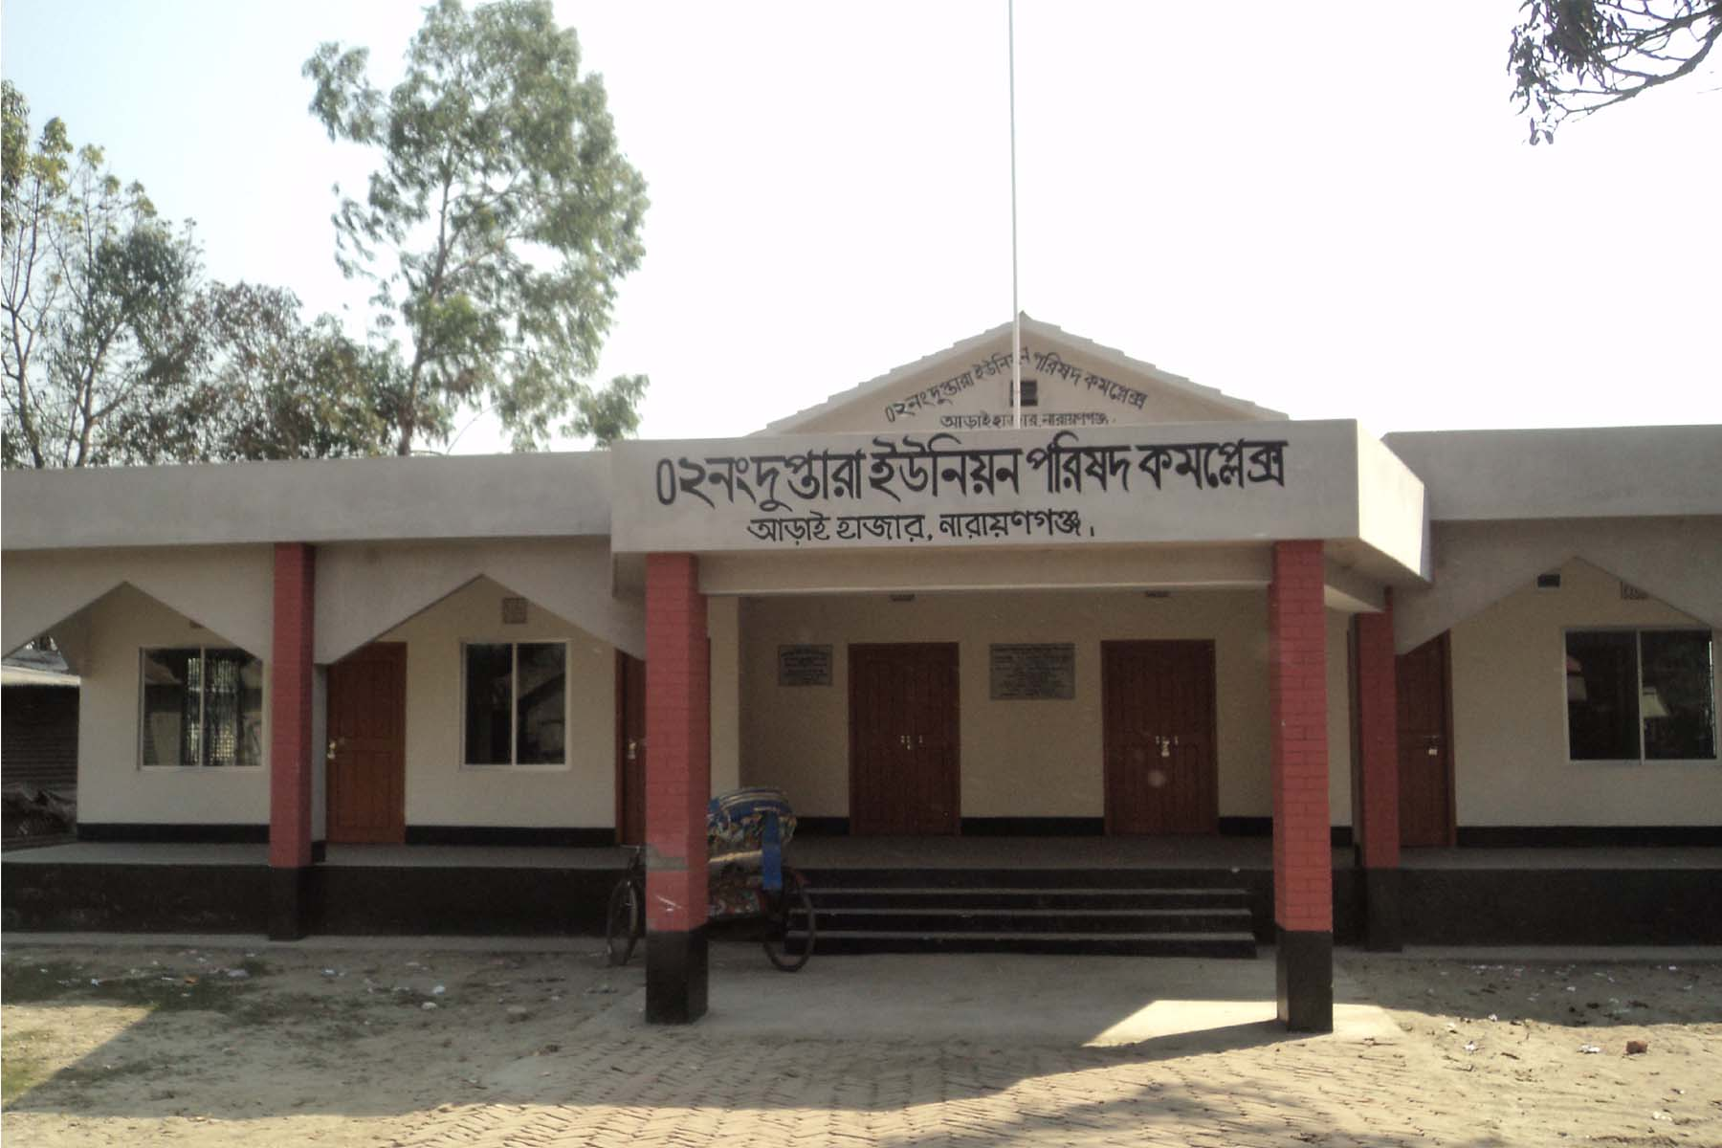
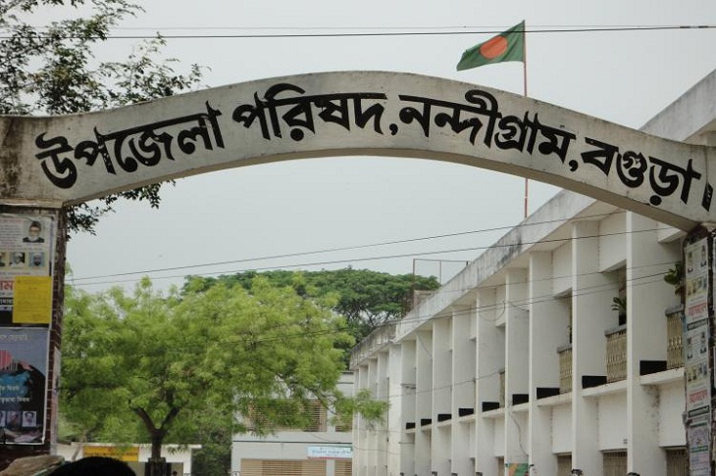
এসো কিছু ছবি দেখি......
উপজেলা পরিষদ
ইউনিয়ন পরিষদ

Slide 4

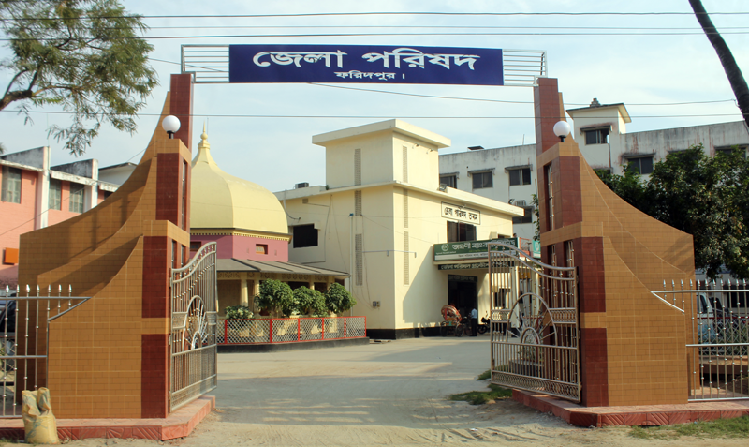
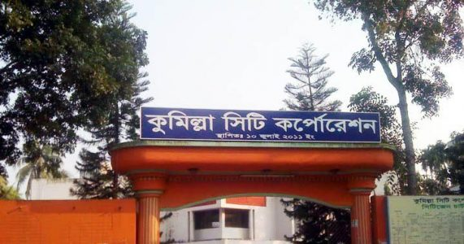
সিটি কর্পোরেশন
জেলা পরিষদ
এগুলো বাংলাদেশের কোন পর্যায়ে থাকে?
এগুলোতে স্থানীয় মানুষের কল্যাণের জন্য কী গঠন করে?

Slide 5

আজকের পাঠঃ
স্থানীয় সরকার
অধ্যায়-৭
পাঠ-৬

Slide 6

শিখনফল
এই পাঠ শেষে শিক্ষার্থীরা...
১. স্থানীয় সরকার কী তা বলতে পারবে;
২. স্থানীয় সরকারের কাঠামো উল্লেখ করতে পারবে;
৩. স্থানীয় সরকারের গঠন বিশ্লেষণ করতে পারবে।

Slide 7
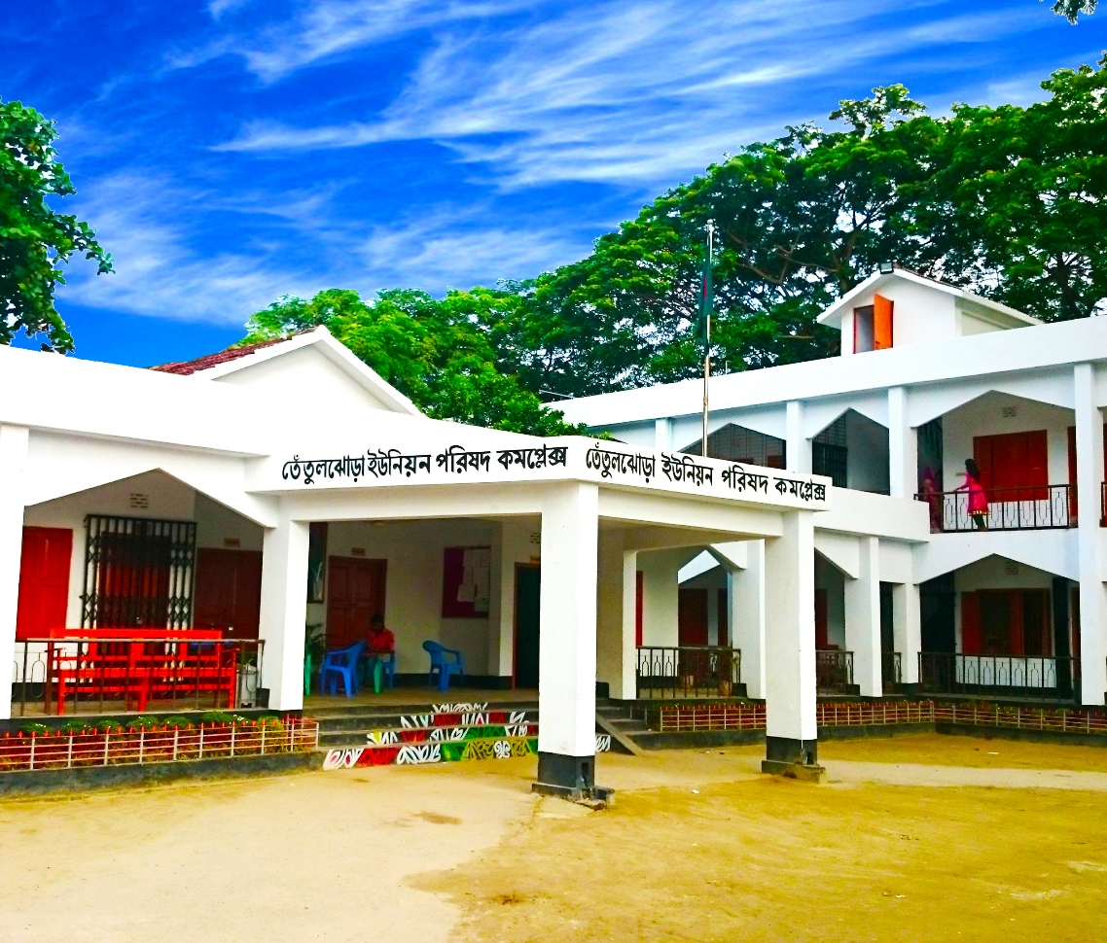
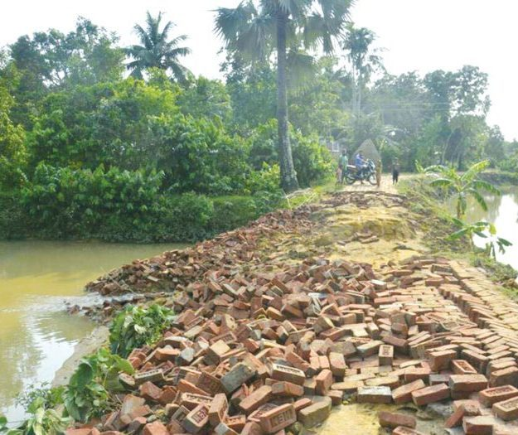
স্থানীয় সরকার
স্থানীয় পর্যায়ের শাসন কার্যালয়
রাস্তাঘাট মেরামত

Slide 8
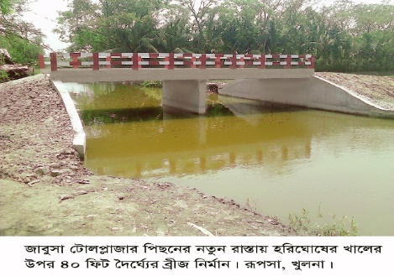
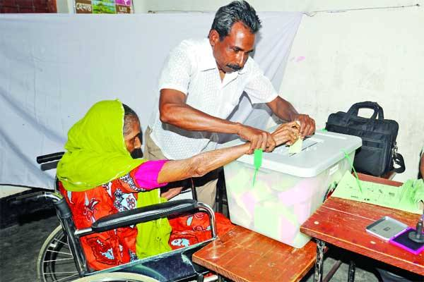
স্থানীয় সরকার কাকে বলে?
কালভার্ট নির্মান
স্থানীয় সরকার হলো স্থানীয় পর্যায়ের শাসন ও উন্নয়ন কর্মকাণ্ড পরিচালনার জন্য জনগণের ভোটে নির্বাচিত সরকার।
প্রতিনিধি নির্বাচন

Slide 9



একক কাজ
স্থানীয় সরকার এর সুবিধাগুলো কি কি ?

Slide 10
স্থানীয় সরকার কাঠামো
September 30, 2017
গ্রামাঞ্চল
শহরাঞ্চল
ইউনিয়ন পরিষদ
বাংলাদেশে গ্রামাঞ্চলে তিন স্তর বিশিষ্ট স্থানীয় সরকার কাঠামো রয়েছে।
উপজেলা পরিষদ
জেলা পরিষদ

Slide 11
স্থানীয় সরকার কাঠামো
গ্রামাঞ্চল
শহরাঞ্চল
পৌরসভা
শহরাঞ্চলে দুই স্তর বিশিষ্ট স্থানীয় সরকার কাঠামো রয়েছে
সিটি কর্পোরেশন

Slide 12

জোড়ায় কাজ
শহর ও গ্রামভিত্তিক স্থানীয় সরকারের একটি তালিকা তৈরি কর।

Slide 13
স্থানীয় সরকার গড়ে ওঠার কারণ
স্থানীয় সরকার গড়ে ওঠার কারণ
রাষ্ট্র বিরাট আকারের
লোক সংখ্যা বেশি
সুষম উন্নয়ন করা
লোক সংখ্যা বেশি
স্থানীয় সমস্যার সমাধান করা

Slide 14
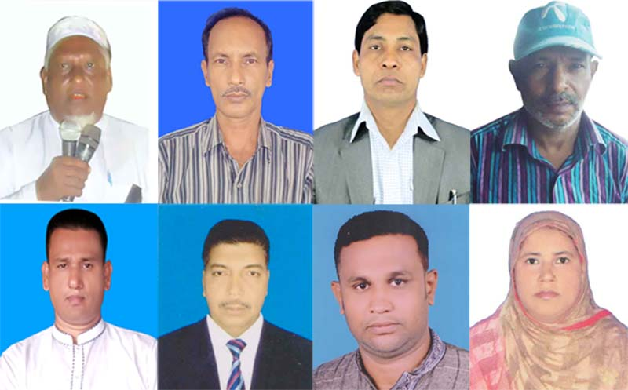
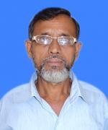
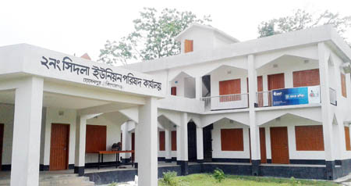
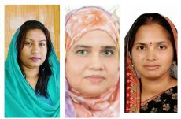

ইউনিয়ন পরিষদ এর গঠন
সংরক্ষিত আসনে তিন জন মহিলা সদস্য রয়েছেন
গ্রামীণ সমস্যা দূরীকরণ, স্থানীয় পর্যায়ে নেতৃত্ব বিকাশ ও গণসচেতনতা বৃদ্ধি করাই ইউনিয়ন পরিষদের মূল লক্ষ্য।
কয়েকটি গ্রাম নিয়ে ইউনিয়ন পরিষদ গঠিত
মোট ইউনিয়ন পরিষদ সংখ্যা =৪,৫৫০টি
একজন চেয়ারম্যান
নয় জন সাধারণ সদস্য

Slide 15
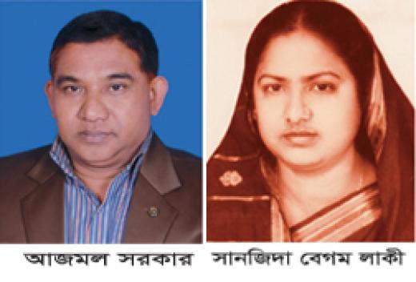
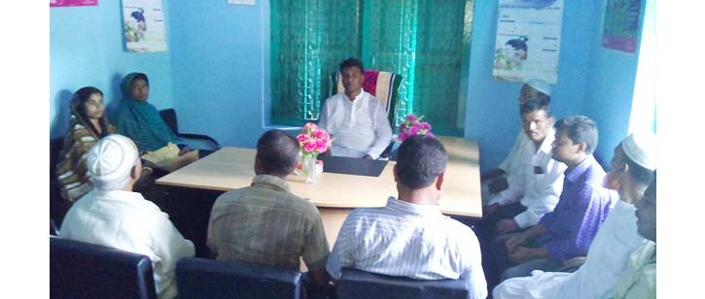
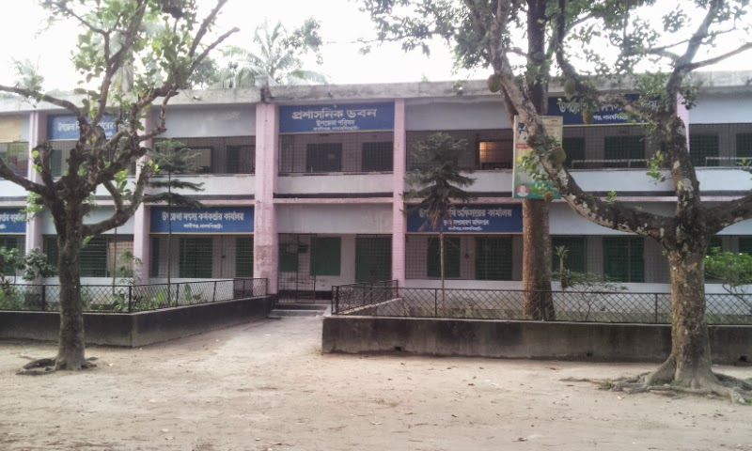
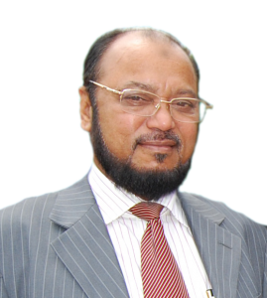
উপজেলা পরিষদ এর গঠন
কয়েকটি ইউনিয়ন নিয়ে একটি উপজেলা পরিষদ গঠিত হয়।
কয়েকটি ইউনিয়ন নিয়ে একটি উপজেলা পরিষদ গঠিত হয়।
বর্তমানে দেশে ৪৮৭টি উপজেলা রয়েছে।
উপজেলার অন্তর্গত সব ইউনিয়ন পরিষদ ও পৌরসভার চেয়ারম্যান এবং সব মহিলা সদস্যের এক তৃতীয়াংশকে নিয়ে উপজেলা পরিষদ গঠিত।
উপজেলা পরিষদে ২ জন ভাইস চেয়ারম্যান থাকেন
উপজেলা পরিষদে ১ জন চেয়ারম্যান থাকেন

Slide 16
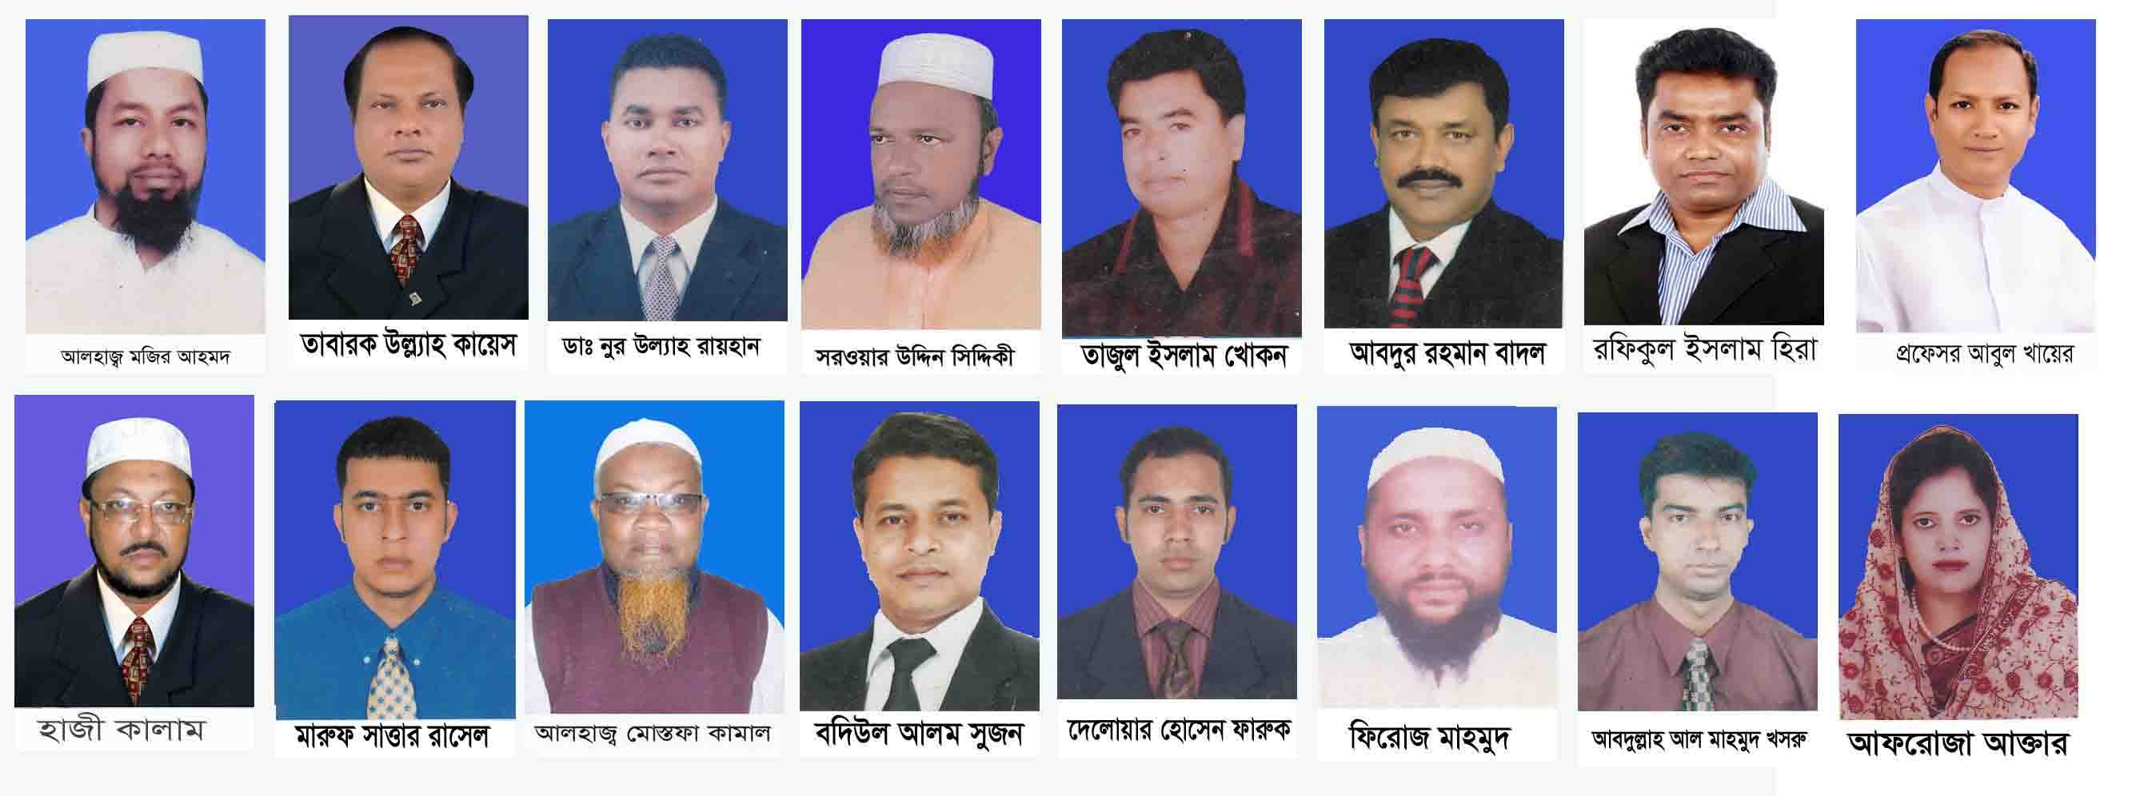
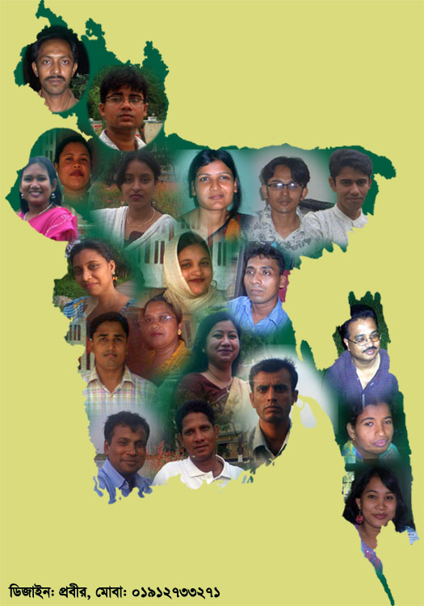
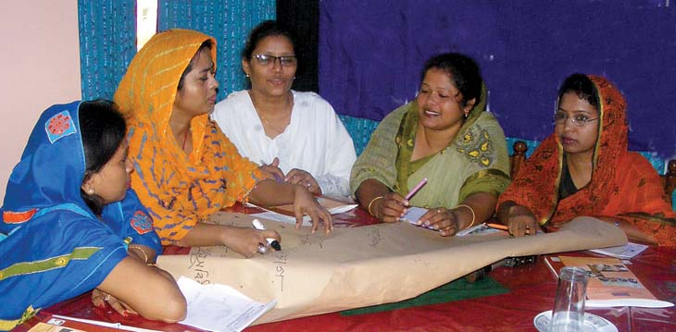
জেলা পরিষদ এর গঠন
সংরক্ষিত আসনে ৫ জন মহিলা সদস্য রয়েছেন।
বর্তমানে দেশে ৬১টি জেলায় একটি করে জেলা পরিষদ রয়েছ
জেলা পরিষদে মোট ২০ জন সদস্য রয়েছেন।
জেলার উন্তর্গত সংসদ সদস্যগণ হবেন জেলা পরিষদের উপদেষ্টা।

Slide 17
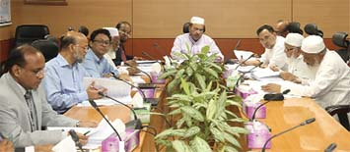
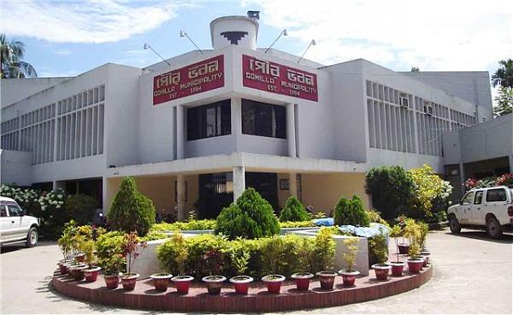
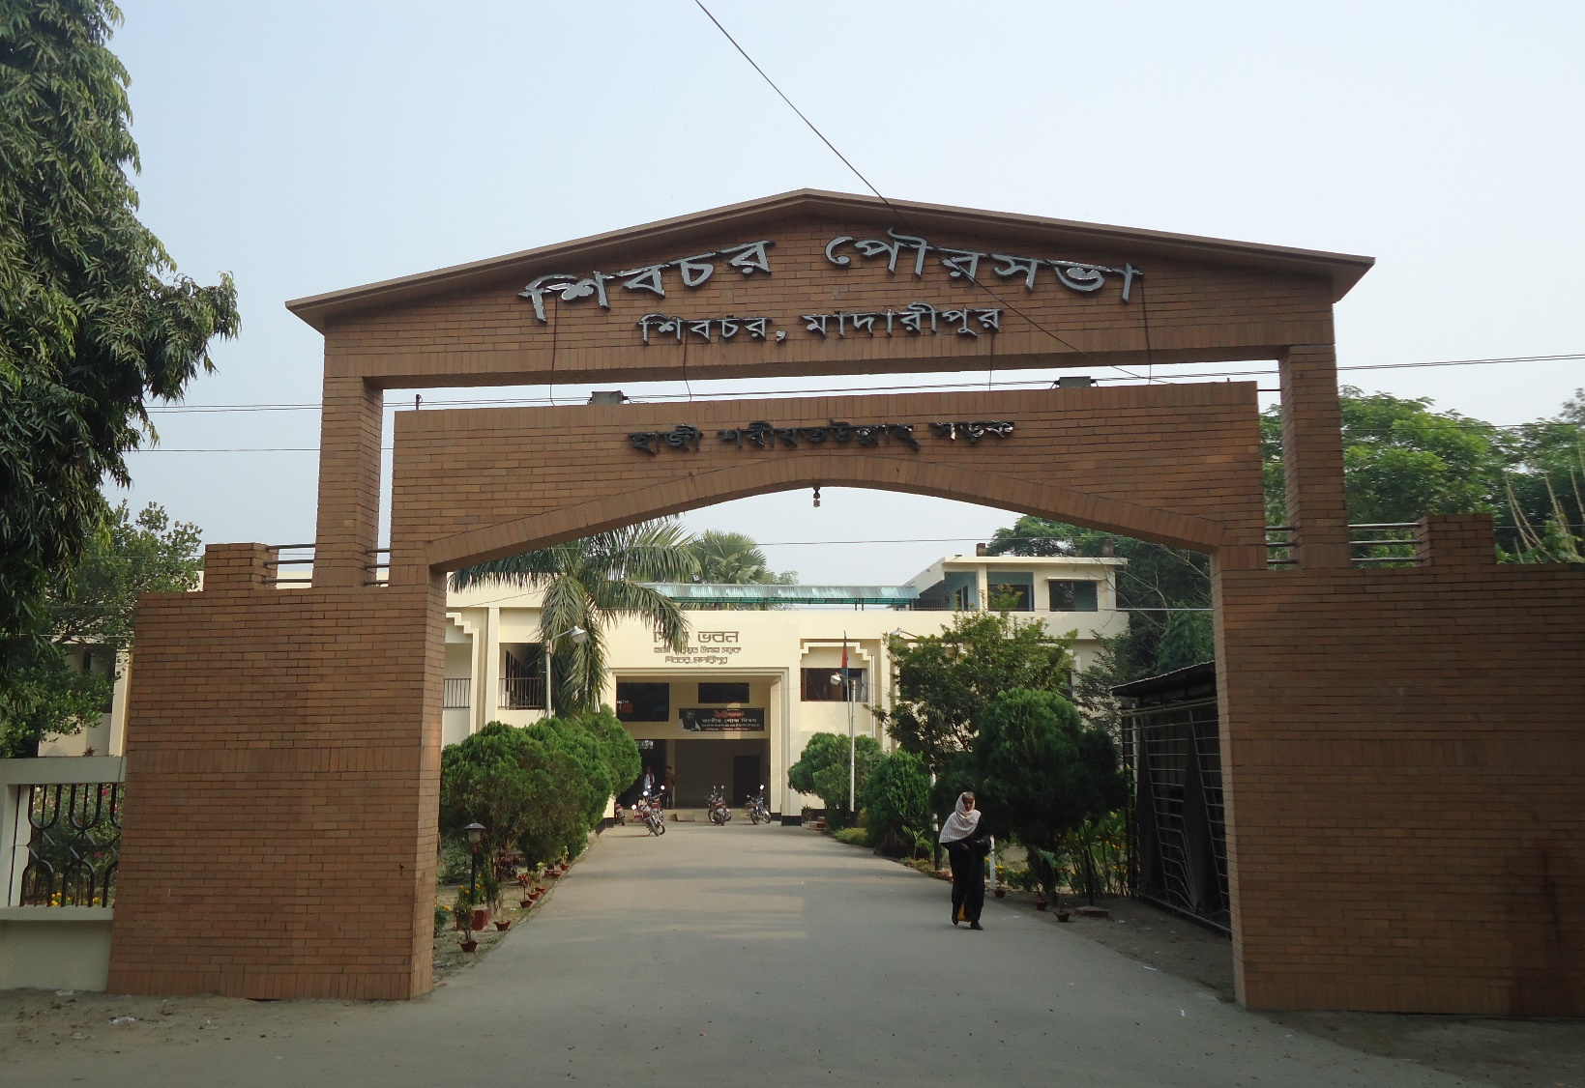
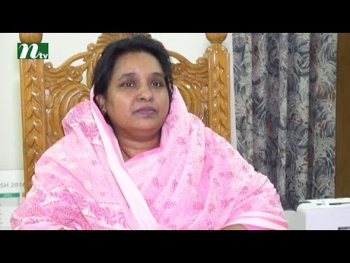
পৌরসভার গঠন
কয়েকজন কাউন্সিলর, সংরক্ষিত আসনে কয়েকজন মহিলা কাউন্সিলর রয়েছে। আয়তন ও জনসংখ্যা অনুযায়ী কাউন্সিলর সংখ্যা কমবেশি হতে পারে।
বর্তমানে দেশে ৩১৬টি পৌরসভা রয়েছ
পৌরসভায় একজন মেয়র রয়েছেন

Slide 18
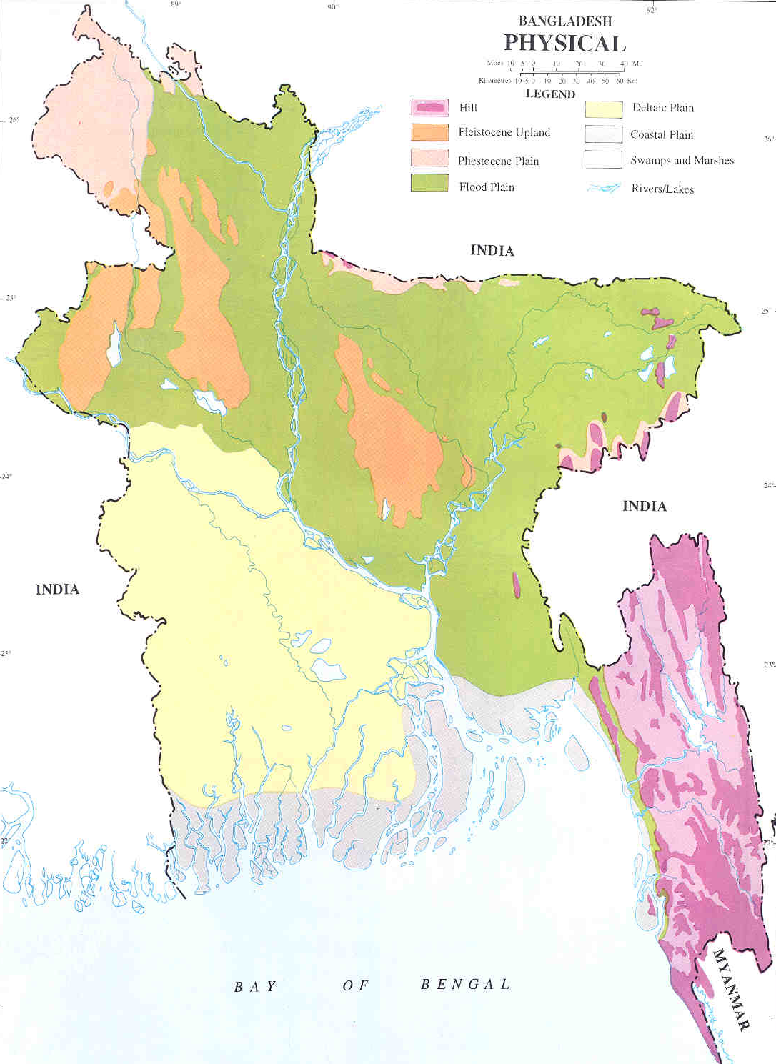
সিটি কর্পোরেশন
রংপুর
রাজশাহী
গাজীপুর
সিলেট
ঢাকা উত্তর
আয়তনের ভিত্তিতে কাউন্সিলরের সংখ্যা কম বেশি হতে পারে কি?
সিটি কর্পোরেশন প্রধান কে কি বলে?
বাংলাদেশে মোট কয়টি সিটি কর্পোরেশন আছে?
ঢাকা দক্ষিণ
নারায়নগঞ্জ
কুমিল্লা
খুলনা
চট্টগ্রাম
বরিশাল
আয়তনের ভিত্তিতে কাউন্সিলরের সংখ্যা কম বেশি হতে পারে।
বাংলাদেশে মোট ১১ টি সিটি কর্পোরেশন আছে।
মেয়র বলে।

Slide 19
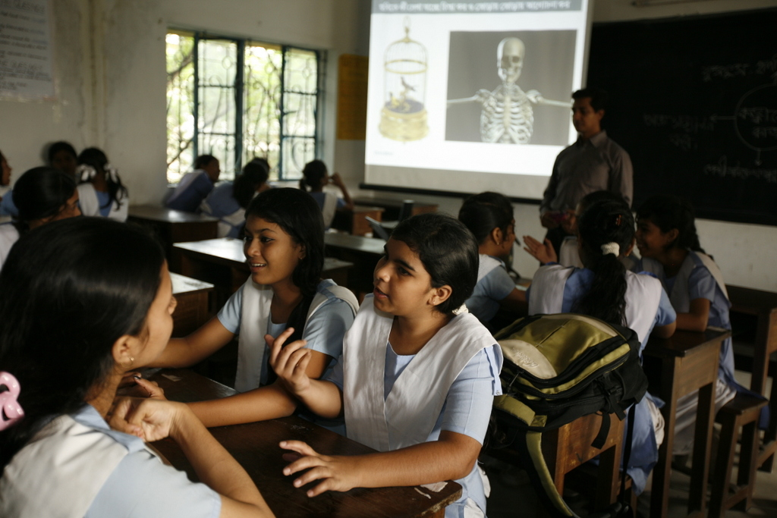
দলীয় কাজ
ইউনিয়ন পরিষদ ও উপজেলা পরিষদ গঠনের পার্থক্যসমূহের একটি তালিকা প্রস্তুত কর।

Slide 20
মূল্যায়ন
১। বাংলাদেশ শহরাঞ্চলে স্থানীয় সরকার কয় স্তর বিশিষ্ট?
উত্তরঃ ২ স্তর।
২। ইউনিয়ন পরিষদে মোট সদস্য সংখ্যা কত?
উত্তরঃ ১৩ জন।
৩। উপজেলা চেয়ারম্যান কীভাবে নির্বাচিত হন?
উত্তরঃ জনগণের প্রত্যক্ষ ভোটে।
৩। বর্তমানে কয়টি পৌরসভা আছে?
উত্তরঃ ৩১৪ টি।

Slide 21

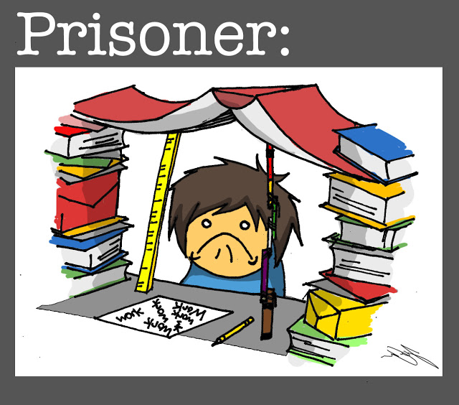
বাড়ির কাজ
“ইউনিয়ন পরিষদকে স্থানীয় সরকারের সবচেয়ে কার্যকর ইউনিট বলা হয়”--ব্যাখ্যা কর।

Slide 22

ধ
বা
ন্য
দ
সবাইকে

